Slide 1
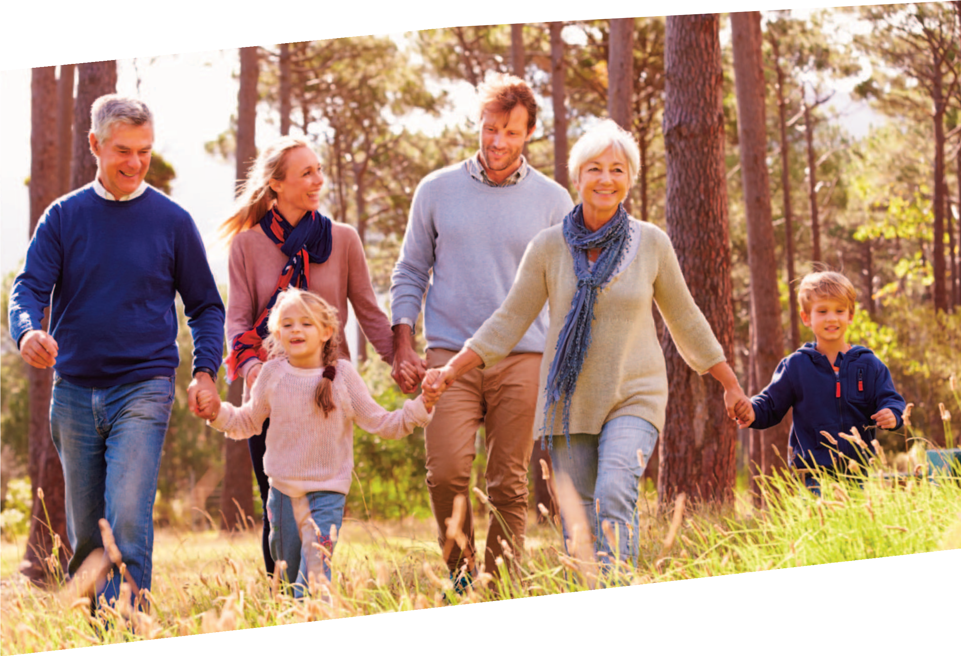
En bedre hverdag for alle!
Vi jobber døgnet rundt for at alle aldersgrupper skal ha god livskvalitet i hverdagen.
Vi har særlig fokus på de svakere grupper, uføre og eldre. Bli med du også !
I år står vi sammen og stemmer:

